Slide 1
Trimestre: 23-I uea: Graficas por Computadora(1151051) Grupo CSI01; Horario: Lu-Mie-Vie 11:30—13:00 RESUMENES DEL CURSO Sección: Transformación de Proyección
PROFESOR:
GUEORGI KHATCHATOUROV
http://newton.uam.mx/xgeorge/
Ayudante:
Carlos Yoshimar Hernández Badillo
graficas.computadora.23i@gmail.com

Slide 2
Resumen
La transformación de proyección se aplica para proyectar el modelo 3D a la pantalla 2D
El modelo 3D se encuentra en volumen de vista (frustrum). Lo que queda afuera será invisible
Hay dos tipos de transformación: la proyección ortográfica y la proyección de perspectiva

Slide 3
Organigrama para explicar la relación de los temas del curso
Máquina de estados de OpenGL
Animación
Primitivas
Efectos sobre modelo:
modo de alambre, niebla, luz,
Stencil, textura, superficies curveadas…
Imagen
=
Transformaciones
×
Modelo
Cadena estándar de transformaciones del modelo
Puerta
de vista
×
Proyección
×
Modelview
Proyeccion de perspectiva u ortografica
Combina transformaciones de modelo y de la camara
Interacción del operador con su mundo virtual: Selección
Transformaciones especiales: Sombra, reflejo

Slide 4
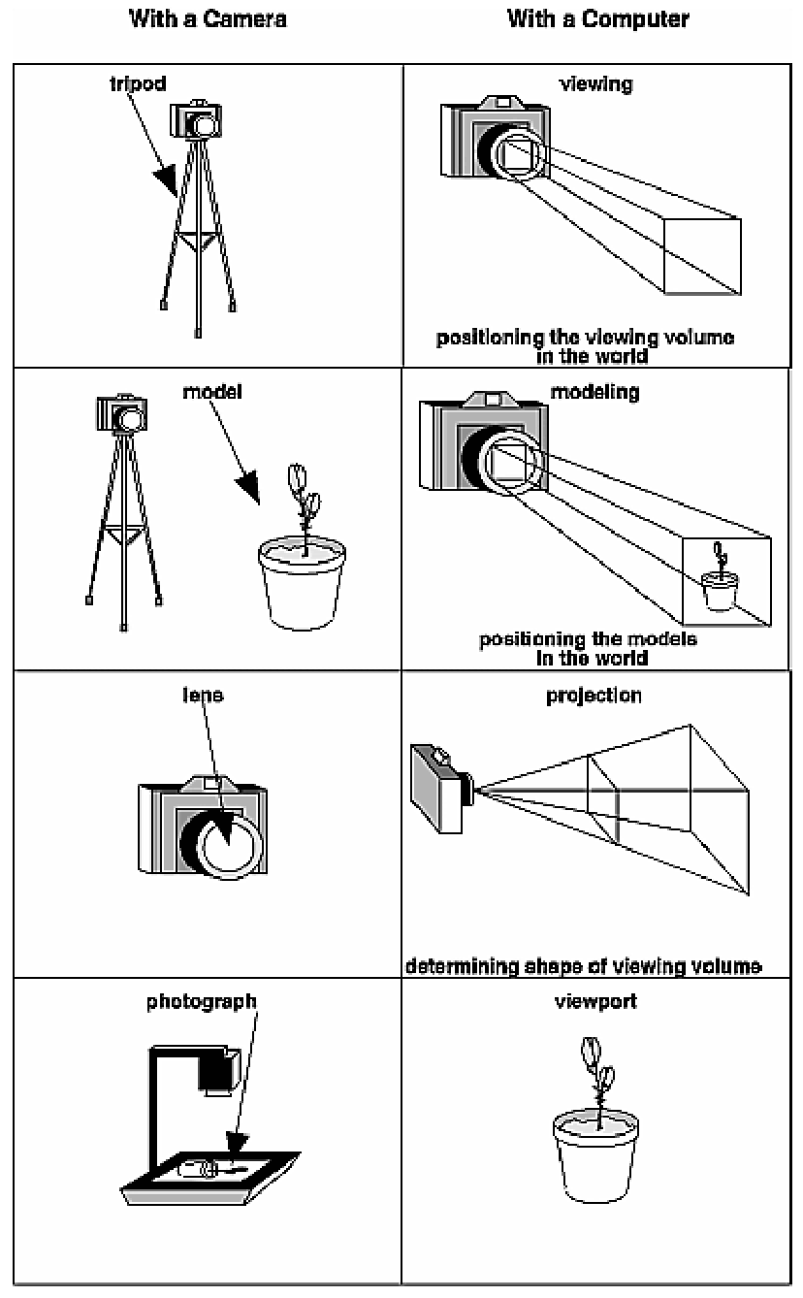
Lugar que ocupa Trans. de Proyeccón en la cadena estandar de generación de imagen

Slide 5
Dos modos de transformaciones: GL_PROJECTION y GL_MODELVIEW
En cada momento la máquina de estados de OpenGL se encuentra en uno o en otro de estos dos modos
Para configurar la cámara, manipular con elementos del modelo de mundo virtual – se usa el modo GL_MODELVIEW
Para construir la imagen final en la pantalla – se usa GL_PROJECTION
Al momento de llamar glFlush() o glutSwapBuffers() las matrices correspondientes de estos dos modos se combinan automáticamente para construir la imagen final
Cambio de un modo a otro se hace mediante llamado glMatrixMode(GL_PROJECTION); o
glMatrixMode(GL_MODELVIEW);
Para configurar la transformación de proyección hay estar en el modo GL_PROJECTION

Slide 6
Opciones para transformación de proyección
glFrustum()
gluPerspective()
glOrtho()

Slide 7
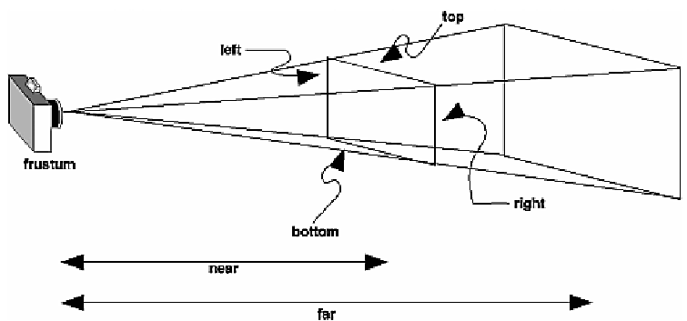
glFrustum()
void glFrustum(GLdouble left, GLdouble right, GLdouble bottom,GLdouble top, GLdouble near, GLdouble far);
Creates a matrix for a perspective-view frustum and multiplies the current matrix by it. The frustum's viewing volume is defined by the parameters: (left, bottom, -near) and (right, top, -near) specify the (x, y, z) coordinates of the lower-left and upper-right corners of the near clipping plane; near and far give the distances from the viewpoint to the near and far clipping planes. They should always be positive.

Slide 8
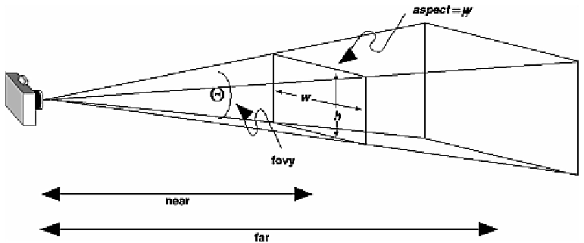
gluPerspective()
void gluPerspective(GLdouble fovy, GLdouble aspect, GLdouble near, GLdouble far);
Creates a matrix for a symmetric perspective-view frustum and multiplies the current matrix by it. fovy is the angle of the field of view in the x-z plane; its value must be in the range [0.0,180.0]. aspect is the aspect ratio of the frustum, its width divided by its height. near and far values the distances between the viewpoint and the clipping planes, along the negative z-axis. They should always be positive.

Slide 9
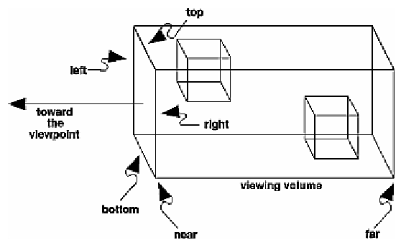
glOrtho()
void glOrtho(GLdouble left, GLdouble right, GLdouble bottom,GLdouble top, GLdouble near, GLdouble far);
Creates a matrix for an orthographic parallel viewing volume and multiplies the current matrix by it. (left, bottom, -near) and (right, top, -near) are points on the near clipping plane that are mapped to the lower-left and upper-right corners of the viewport window, respectively. (left, bottom, -far) and (right, top, -far) are points on the far clipping plane that are mapped to the same respective corners of the viewport. Both near and far can be positive or negative.

Slide 10
Ejercicios
En el código http://newton.uam.mx/xgeorge/uea/graficacion/21_I/ejer_reflejo_stencil_cubo_blending_21_I.cpp
identifiquen los cambios de los modos de transformación
Modifiquen la transformación de perspectiva a la transformación ortográfica y hacen experimentos con control de la cámara (alejar y acercar)
Hacen lo mismo que en el último punto para diferentes valores del último parámetro (far) de la transformación de proyección

